Slide 1


Rational Rose
UML建模工具介绍

Slide 2


目录
1
Ration Suite2003开发工具
2
Ration Rose 2003
3
Rose Model Integrator
4
Rose Web Publisher
5
Rose 脚本
6
Rose 插入件
7
Rose 中增加新的Stereotyepe
8
人员分工以及引用

Slide 3


17.2
Ration Suite2003开发工具
Rational Suite 2003软件套件集成了包括Rose在内的其他支持软件开发过程各个阶段活动的工具
Rational RequistePro（需求管理工具）
Rational ClearCase（软件配置管理工具）
Rational ClearQuest（变更请求管理）
Rational PureCoverage（辅助测试代码的工具）
Rational Purify（软件纠错工具）
Rational Quantify（评估软件运行性能的工具）
Rational SoDA for Word（软件文档自动生成工具）
Rational Rose（UML建模工具）

Slide 4
17.2
Ration Suite2003开发工具
Rational Suite 2003软件套件集成了包括Rose在内的其他支持软件开发过程各个阶段活动的工具
问题：Rational Purify是通过什么方法发现软件中存在的问题？
Rational Purify可以跟踪程序的执行流程、显示对象的细节和对象间的关系、监视内存的使用情况，采用这些方法可以有效发现那些对象会大量使用内存、哪些对象会阻止别的对象的内存垃圾等。

Slide 5
17.3
Ration Rose 2003
Rational rose是当前应用最广泛的UML建模工具之一。
Rose支持UML的各个模型图，包括用例图、顺序图、协作图、类图、状态图、活动图、构件图和部署图，虽然不直接支持对象图，但可以在协作图和类图中画出对象图。是一个比较全面的UML建模工具。
支持软件开发的双向过程，即正向工程和逆向工程。利用Rose的正向工程和逆向工程，可以使得模型和代码保持一致。

Slide 6
17.2
Ration Suite2003开发工具
Rational Suite 2003软件套件集成了包括Rose在内的其他支持软件开发过程各个阶段活动的工具
问题：正向工程和逆向工程是什么意思？
正向工程是指从需求开始按照工程项目的自然开发周期逐步经历分析、设计和实现等阶段；逆向工程则是从一个已经实现的系统开始，利用工具逐步获得系统的设计思想和分析模型。

Slide 7
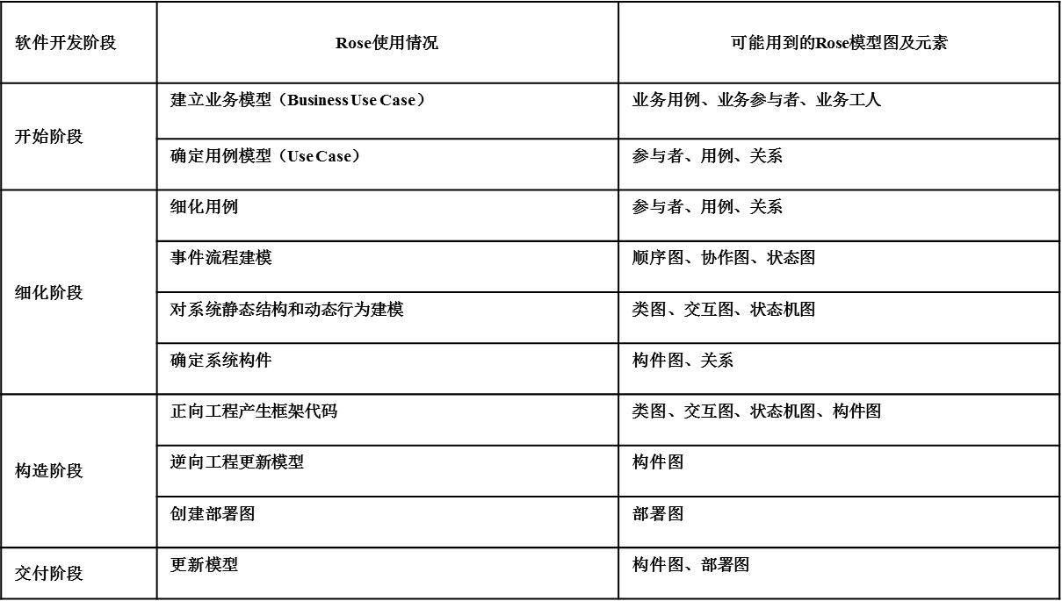
17.3
Ration Rose 2003
软件开发阶段与Rational rose可视化建模

Slide 8
17.3
Ration Rose 2003
与别的UML建模工具相比，Rational rose的优势
ROSE有很多好的特点：
● 可以与Rational公司别的工具，如RequistePro（需求管理工具）、ClearCase（软件配置管理工具）等进行集成，支持软件开发过程的各个阶段。
● 有很多第三方开发商提供ROSE的产品，因为Rose的市场占有率
● 支持团队开发。其中控制单元的概念是支持团队开发的基础，为了使多人可以并发开发，应在Rose中先生成控制单元，然后利用配置管理工具对控制单元进行管理，以便支持多人并行开发。

Slide 9
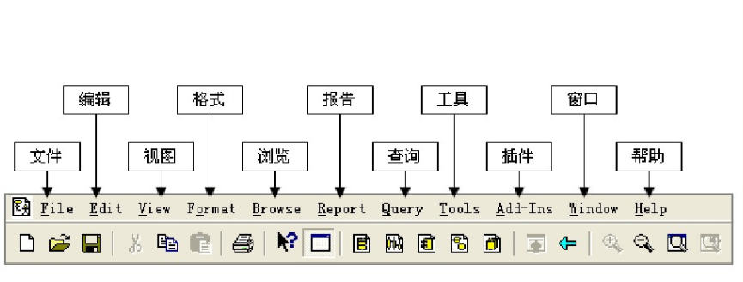
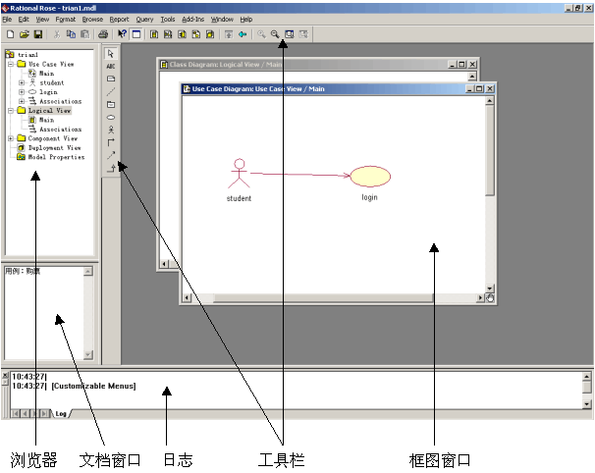
17.3
Ration Rose 2003
对于界面简单的介绍
1、浏览器：用于在模型中迅速漫游。
2、文档工具：用于查看或更新模型元素的文档。
3、工具栏：用于迅速访问常用命令。
4、框图窗口：用于显示和编辑一个或几个UML框图。
5、日志：用于查看错误信息和报告各个命令的结果。

Slide 10
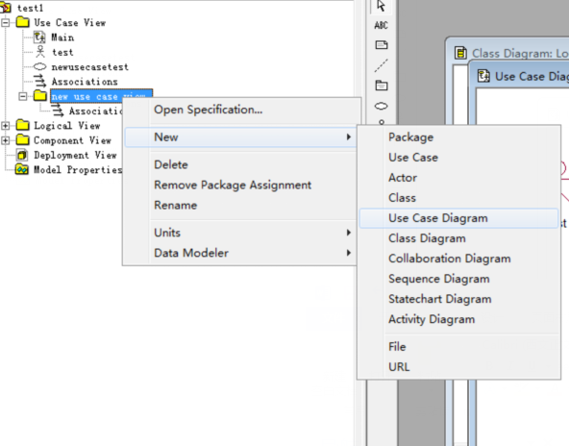
17.3
Ration Rose 2003
一些最基本的操作
在浏览器中新建包、用例图、参与者和对象。

Slide 11
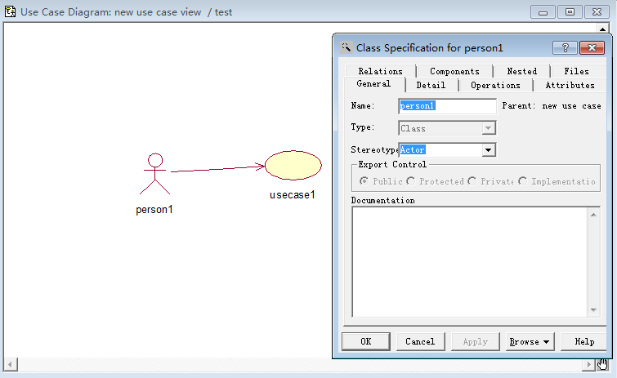
17.3
Ration Rose 2003
一些最基本的操作
将浏览器中元素拖到框图窗口中，并用左侧工具栏的连线将元素管理。双击之后可以显示元素的一些信息，并且可以设置。

Slide 12
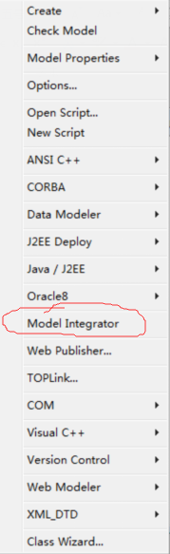
17.4
Rose Model Integrator
Rose模型集成器
Rose模型集成器是用于模型比较和合并的工具。例如对于同一个模型，有两个开发人员都需要对这个模型进行修改。改完后用Rose Model Integrator对两个人修改后的模型自动进行合并，但如果模型之间存在冲突，则合并时需要人的介入来解决冲突。如果是对3个以上模型合并，组需要把其中一个模型设为基模型，才能对这些模型进行合并。
可以直接在Tools中直接打开

Slide 13
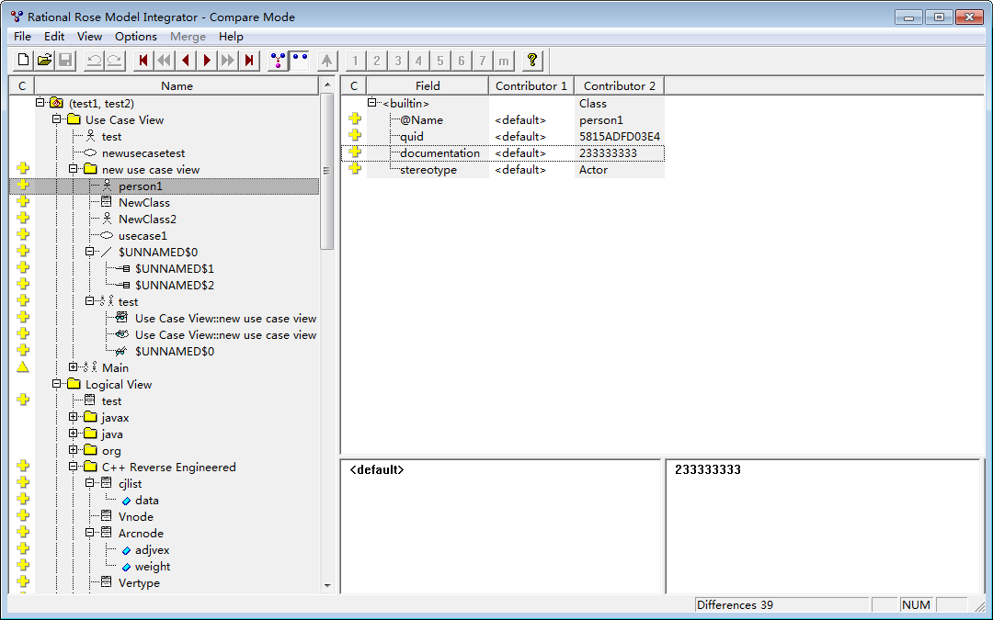
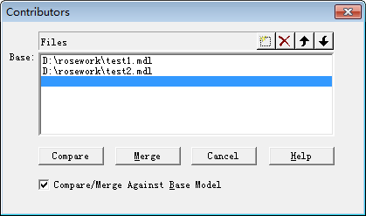
17.4
Rose Model Integrator
选择两个文件进行比对，能直观看到两个文件的不同，对于冲突就需要人为解决了。
Rose模型集成器

Slide 14
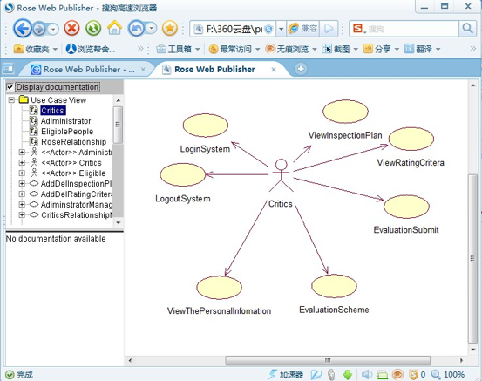
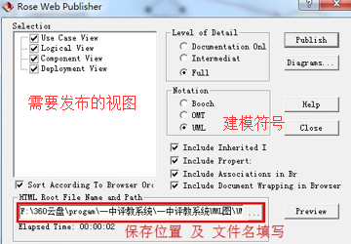
17.5
Rose Web Publisher
Rose Web Publisher可以使模型以web页面形式发布，这样别人就可以不用rose这个软件打开模型而是可以通过浏览器就能查看模型。
并且可以选择发布模型的哪些视图到WEB页面上，最后在保存的目录中打开保存的网页文件即可。
需要注意的是浏览器要能支持JAVA(TM)插件

Slide 15
17.6
Rose 脚本
Rose提供了多条途径允许用户扩展定制Rose，以满足用户特殊的软件开发需求。如Rose脚本(script)、Rose插入件（add-in）等
Rose脚本有两种类型：.ebs文件和.ebx文件。对.ebs文件时通过菜单载入，交互式解释执行；.ebx文件由.ebs文件编译后得到的，可以直接执行。
Rose脚本有以下用途：
获取模型中的信息。比如提取模型中的所有用例，并生成特定的报表。
对模型执行某些有效性检查
对模型本身进行操作，如增加、删除、修改模型中的元素
与一些第三方工具集成，如别的工具可以调用脚本文件来完成某些功能。

Slide 16
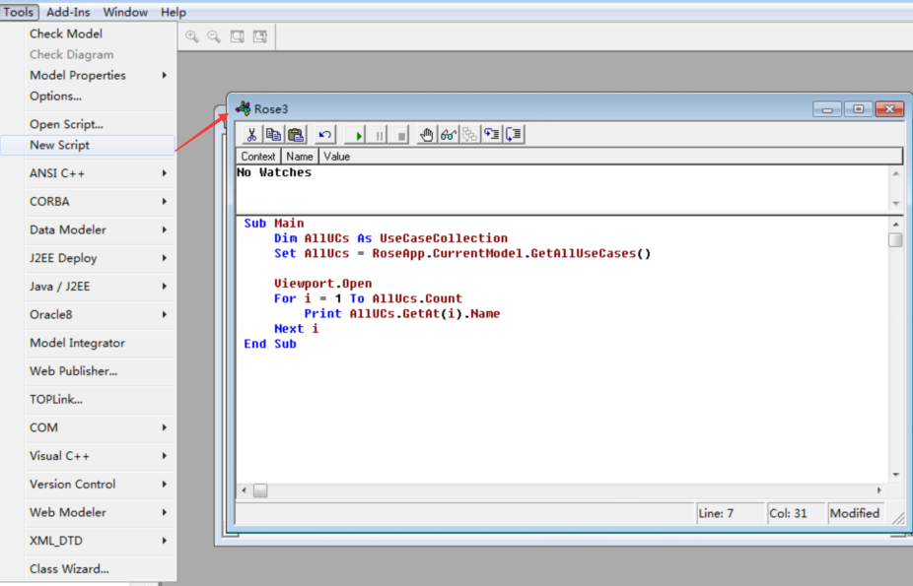
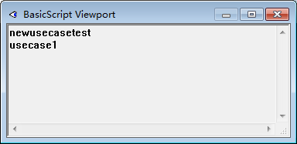
17.6
Rose 脚本
新建一个输出模型中所有用例的脚本代码,就能显示出Use Case View内所有的用例名称

Slide 17
17.6
Rose 脚本
新建一个输出模型中所有用例的脚本代码,就能显示出Use Case View内所有的用例名称

Slide 18
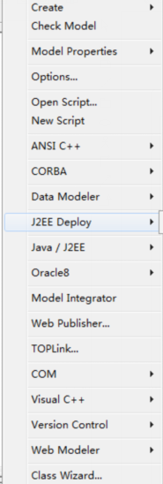

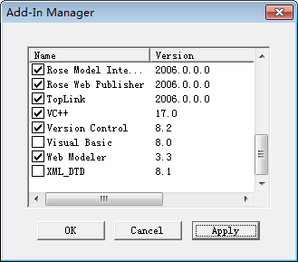
17.8
Rose 插入件
Rose插入件可以扩充或增强Rose功能，Rose插入件以在Rose中增加菜单项的形式表现。
当用户新安装了Rose支持的插入件后，Rose在启动时会读取注册表中的内容，也能读取到新加入的值，这样就把插入件加入Rose中了。
而且也可以在导航栏的Add-Ins中对插入件进行管理，对已安装的插入件选择是否启用。
最终效果可在Tools内查看到。

Slide 19
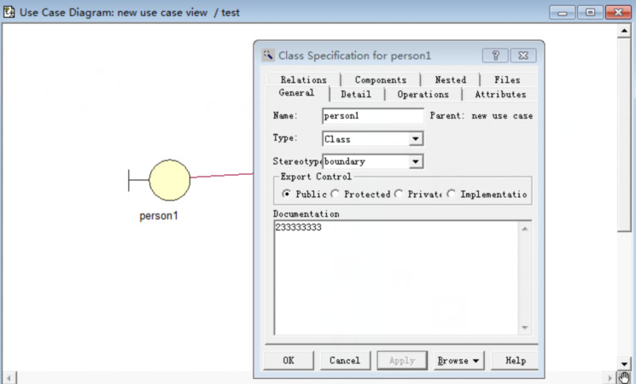
17.9
Rose 中增加新的Stereotyepe
Rose可以更换或者添加新的版型
有时在建模时会发现无法表示某个无法表示某个元素，或者觉得ROSE2003中提供的预定义版型不够，这是可以利用Rose的可扩展性增加版型。在Rose中增加的新的版型很简单，只需要在模型元素的规范说明中增加版型名即可。但用这种方法增加的版型显示时只有Lable形式，而没有Icon形式和Decoration形式。如果想用Icon形式或Decoration形式版型，则需要添加版型显示时要用的图符。

Slide 20
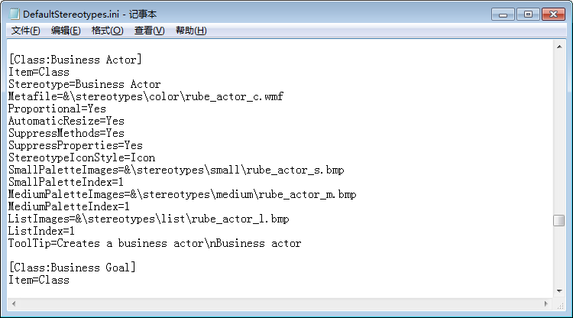
17.9
Rose 中增加新的Stereotyepe
Rose可以更换或者添加新的版型
如果要添加自己定义的图形可以直接修改DefaultStereotypes.ini中内容，把其中的图片替换成自己的图片。[Class:Business Actor]是这个版型的名称,Metafile 、 SmallPaletteImages 、 MediumPaletteImages、 ListImages是这个版型在不同情况下显示的图形，对应替换即可。
不过推荐的方法还是自己下载一个类似WAE2-UML之类的扩展程序来增加新的版型，自己用图片替换会出现不兼容的问题。

Slide 21
分工
资料收集：丁磊 唐子煜 余敬 陈建伟
PPT制作：张伟鹏
PPT审核：余敬

Slide 22
引用
http://blog.csdn.net/mazhaojuan/article/details/7844614
《Rational Rose 2003基础教程》
《面向对象技术UML教程》

Slide 23

END

